Slide 1
Spirometrie en de z-score

Slide 2
Normaalwaarden spirometrie
Voorheen normaalwaarden: VC >80% en Tiffeneau > 70%
Nu: z-waarde volgens GLI (Global Lungfunction Initiative)
Grote steekproef uit wereldbevolking (3-95 jaar en 5 etnische groepen)
Hierdoor verschuiving van normaalwaarden: voor jongeren hogere afkapwaarde en voor ouderen juist lager.
Grote impact gehad: vooral oudere patiënten bleken ineens geen COPD meer te hebben!
Quanjer et al, NTVG, 2014;158:A7529

Slide 3
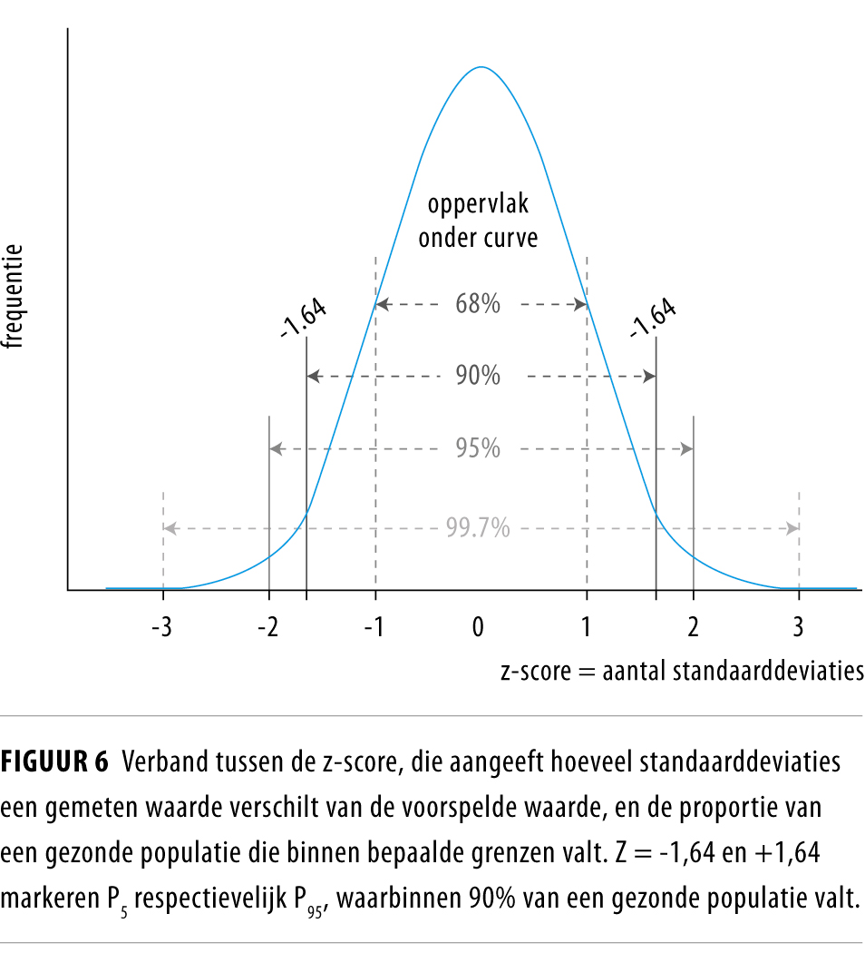
Normaalwaarden spirometrie

Slide 4
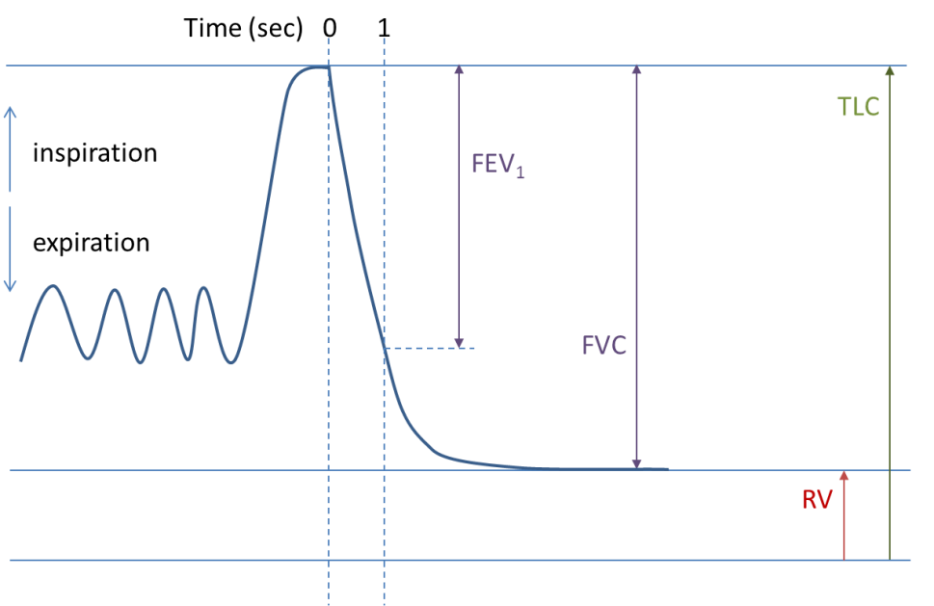
Spirometrie
Welke parameters zijn belangrijk
FEV1 (Forced Expiratory Volume in 1 second) , De hoeveelheid lucht (in liters) die na maximale inademing in één seconde geforceerd kan worden uitgeademd
• FVC (Forced Vital Capacity) De hoeveelheid lucht (in liters) na een volledige inademing en een maximaal geforceerde en volledige uitademing
• FEV1 /FVC (FER – Forced Expiratory Ratio) De verhouding tussen de FEV1 en FVC en geeft de mate van luchtwegobstructie weer
• PEF (Peak Expiratoir flow)
http://bronchiectasis.com.au/bronchiectasis/lung-function

Slide 5
Waardes
Restrictief
FVC van < 80% van de ingeschatte waarde
Z-score van –1.64
Obstructief
Z-score van –1,64
Ernst
Gold klasse : Gold 4- FEV1 <30%, gold 3- 30-50%, gold2-50-80%, gold 1- 80% of meer
Reversibiliteit
FEV1 verbeterd met >12% na medicatie.
Volgens nieuwe richtlijn: >10% van de voorspelde waarde in FEV1 of FVC na medicatie.

Slide 6
Interpretatie volgens ROER
R = Is er mogelijk sprake van restrictie?
O = Is er een obstructie?
E = ernst van de obstructie
R = Is er sprake van reversibiliteit?

Slide 7
Casus

Slide 8
Uitwerking casus
R | Pre/ post FVC= | ...Ltr | v.voorspeld | z-score =
O | Pre/post FEV1/FVC= | Gemeten waarde ….. % |  | z-score =
E | Pre / post FEV1 | Pre= ltr % Post = ltr % | Pre= % Post= % | Licht >80% Matig 80-50% Ernstig 50-30% Zeer ernstig <30%
R | Reversibiliteit Toename na verwijding | Toename % | Toename ml | Ja /nee
Restrictie: pre -2.82/ post -2.31 => nee
Obstructie: post - 5.41=> ja
Ernst: Gold 3
Reversibel: 5% => nee

